Slide 1
Business Intelligence
Pertemuan 2
Business Intelligence: BI Challenges, The Information Asset, Values of BI &
The Intelligence Dashboard

Slide 2
Tujuan Pertemuan
Mahasiswa mampu menceritakan aset informasi dalam perusahaan dan kaitannya dengan Business Intelligence.
Mahasiswa mampu menceritakan intelligence dashboard dan kaitannya dengan Business Intelligence.

Slide 3
Tantangan Business Intelligence
Implementasi BI yang sukses membutuhkan pemikiran baru dalam akses data, pengiriman dan interaktivitas berdasarkan kebutuhan pengguna di seluruh perusahaan.
BI menjadi lebih luas di perusahaan, Anda akan perlu memberikan dashboard pribadi, alat analisis interaktif & cara inovatif untuk memvisualisasikan informasi

Slide 4
Kebutuhan Eksekutif Bisnis vs. Fungsi CIO (Chief Information Officer)
Eksekutif Bisnis
CIO
Kebebasan menggunakan aplikasi
Sumber yang tak terbatas
Sistem informasi yang selaras dengan prioritas bisnis
Informasi biaya
Akses informasi setiap saat dan sepanjang waktu
Transformasi informasi ke dalam tindakan
Konektifitas: Aplikasi, Data Sumber
Manajemen Sumberdaya Dinamis
Throughput (jumlah barang kebutuhan yang diperlukan dalam sistem), dan kinerja
Total biaya kepemilikan BI
Ketersediaan
Mendukung multi-tier, solusi multi-vendor

Slide 5

Information Asset
Mengumpulkan, menggabungkan dan menganalisa data dengan benar, membuka peluang untuk menemukan potongan-potongan pengetahuan yang dapat meningkatkan proses operasional dan memberikan/menyediakan wawasan yang lebih baik terkait profil dan perilaku pelanggan
“When you follow two separate chains of thought, Watson, you will find some point of intersection which should approximate to the truth.”
- Sherlock Holmes -

Slide 6
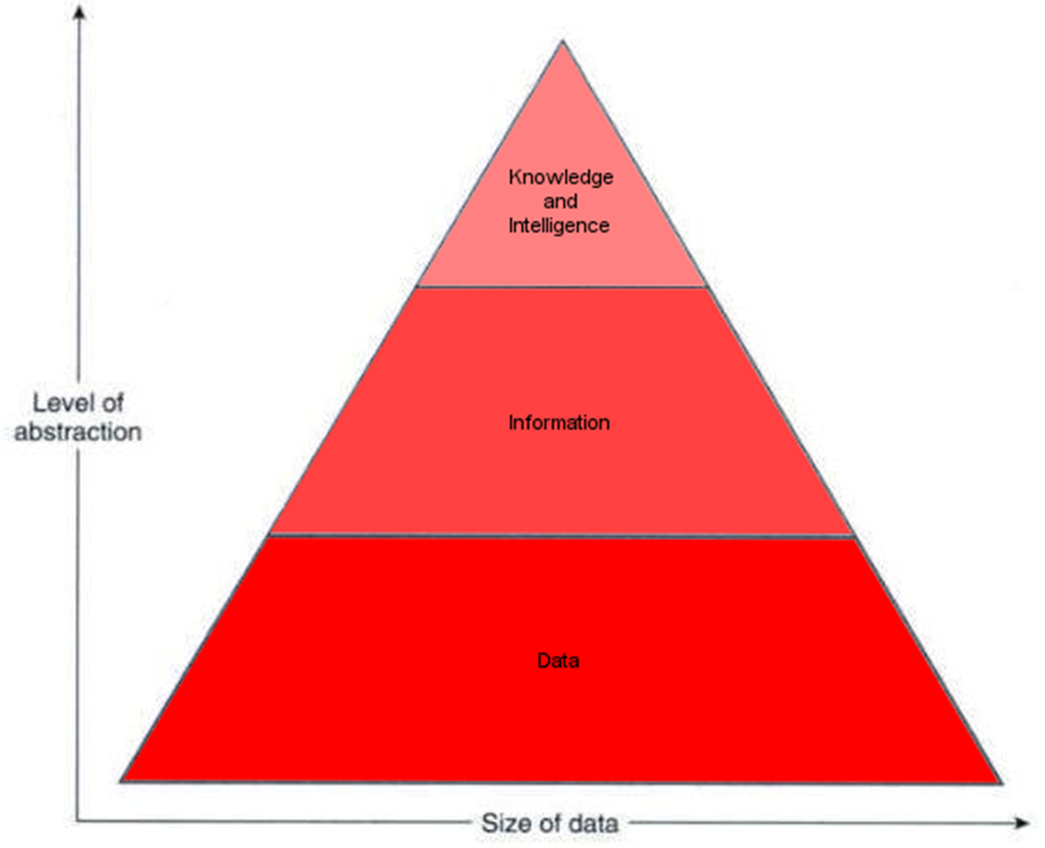
Pemanfaatan Informasi
Tujuan utama dari pemanfaatan data berdasarkan pada piramida abstraksi yang berhubungan dengan cara-cara yang kita mengelola informasi.
Kemampuan untuk memberikan akses ke aset pengetahuan (knowledge) harus dimulai dari pengelolaan secara efektif terhadap arus informasi menjadi sebuah platform intelligence.

Slide 7
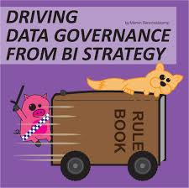
Data = Bahan Bakar
Data harus diperlakukan sebagai sumber daya strategis.
Data merupakan bahan bakar yang menentukan jalannya otomatisasi operasi bisnis.
  Contoh:
  Perusahaan menggunakan komputer untuk membantu bisnisnya berjalan.

Slide 8
Informasi Shareable
Nilai suatu informasi semakin meningkat dengan semakin banyaknya orang yang menggunakannya.
Informasi tidak mengalami degradasi meskipun sering dilihat (jumlah yang melihat meningkat).

Slide 9
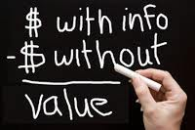
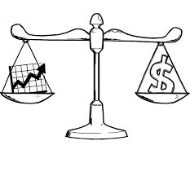
Pengukuran Value (Nilai) Informasi
Biaya Historis (Historical Cost ): berdasarkan apa yang telah dibayar untuk memperoleh atau membuat informasi atau banyaknya biaya untuk mengganti informasi.
Nilai Pasar (Market Value): berdasarkan seberapa besar orang lain akan bersedia membayar untuk informasi.
Nilai Utilitas (Utility Value): berdasarkan nilai yang diharapkan akan diperoleh dari informasi

Slide 10

Value (Nilai) BI
Ditentukan oleh komponen Timeliness (ketepatan) dan komponen currency dari nilai suatu informasi.
Nilai BI bisa terdegradasi time elapses (seiring waktu berlalu)
No reduction cost (Tidak ada pengurangan biaya) tetap terkait dengan pengelolaan data yang buruk.

Slide 11
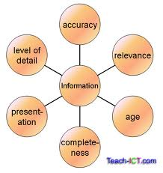

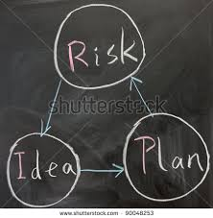
Meningkatkan Value (Nilai) Melalui Kualitas
Mendefinisikan metrik kualitas dan mengukurnya melalui metrik tersebut
Pembuat keputusan menentukan resiko yang diasosiasikan dan terkait dengan ide

Slide 12
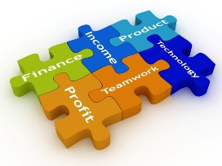

Meningkatkan Value (Nilai) Melalui Penggabungan
Dalam meningkatkan value (nilai) informasi, menggabungkan potongan pengetahuan akan memberikan pengaruh yang significant.
Value (nilai) Informasi meningkat ketika informasi tersebut dapat digunakan untuk enhance (meningkatkan) dan expand (memperluas) informasi lain.

Slide 13
Value (nilai) vs. Volume
Semakin banyak data individu disajikan bersama, semakin kecil kemungkinan untuk diserap oleh pengguna.
Sangat sulit untuk mengetahui atau membedakan berapa jumlah yang tepat untuk informasi dan berapa jumlah informasi dikatakan berlebihan.
Lebih baik memiliki banyak data yang berasal dari sumber yang sama

Slide 14
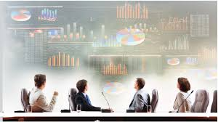
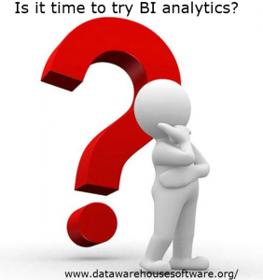

BI Memberikan Nilai Tambah
Knowledge (pengetahuan) yang berasal dari data perusahaan dapat digunakan sebagai aset, asalkan manajer senior memahami bahwa investasi dalam mengubah data menjadi actionable knowledge (pengetahuan yang dapat ditindaklajuti) dapat memiliki hasil yang signifikan.

Slide 15
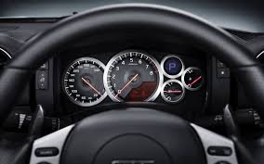
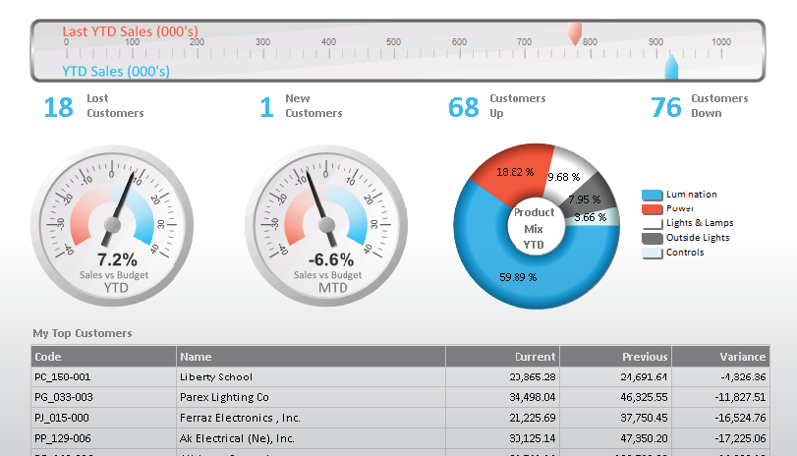
The Intelligence Dashboard

Slide 16
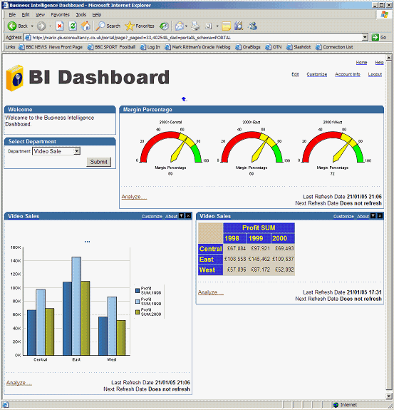
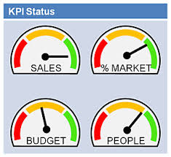
The Intelligence Dashboard
Key Performance Indicator (KPI) = pengukuran objektif dari aspek bisnis yang sangat penting bagi keberhasilan bisnis tersebut.
BI menyediakan dashboard visualisasi yang mencerminkan pengukuran KPI.

Slide 17
Kesimpulan terkait BI
BI adalah kategori yang luas dari program aplikasi & teknologi untuk mengumpulkan, menyimpan, menganalisis & menyediakan akses ke data untuk membantu pengguna perusahaan membuat keputusan bisnis yang lebih baik.
BI dapat menyebabkan peningkatan profitabilitas, penurunan biaya, peningkatan CRM & penurunan risiko.
BI membuat data perusahaan dapat ditindaklanjuti.

Slide 18
See You Next Session
Thank’s

Slide 19
Referensi
[LJG] Li Niu, Jie Lu, and Guangquan Zhang, “Cognition-Driven Decision Support for Business Intelligence”, Springer, 2009

